Slide 1
实验一 单纯形法
CS4012.01 运筹学基础 (2022年春) 顾乃杰老师，黄章进老师
提交截止日期：2022年3月21日周一晚24:00

Slide 2
目录
一、实验内容
二、实验要求
三、提交方式

Slide 3
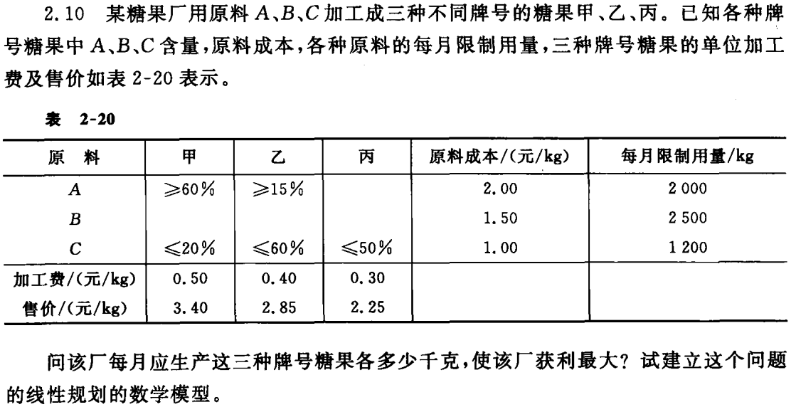
一、实验内容
实验1：针对下述问题，建立线性规划的数学模型，并用matlab编程，用单纯形法求解之。(第四版教材P57 2.10题)

Slide 4
二、实验要求
编程要求
matlab
实验报告
实验报告应包括建立的线性规划模型，实验方法与步骤，以及实验结果。
目录格式
实验需建立根文件夹，文件夹名称为： 姓名-学号-project1， 在根文件夹下需包括实验报告和扩展名为.m的matlab程序。

Slide 5
二、实验要求
matlab使用说明
matlab安装参考教程：http://home.ustc.edu.cn/~chaf/material/matlab/install.html
matlab简明使用教程见文件 matlab教程.pdf .包含了matlab的基本语法和例子。为了完成本次实验，应重点阅读第二章，第三章1~4节和第六章。

Slide 6
三、提交方式
实验1截止日期：3月21日周一晚24:00，逾期提交实验，满分为6分。
将上述文件夹严格打包成.zip格式，命名方式：姓名-学号-project1.zip。将压缩包发送至助教邮箱，邮件主题为姓名-学号-project1。
刘大兴，ldx11@mail.ustc.edu.cn
重复提交，邮件主题为姓名-学号-project1-第x次提交。

